Slide 1
Тестирование в CCTV: частные случаи и глобальные проблемы
Александр Васильев, ITV | AxxonSoft

Slide 2
Обо мне
Я: Александр Васильев, 1984 г.р.
В 2006 году закончил химфак МГУ
Работал в химическом НИИ
В 2011 году ВНЕЗАПНО стал тестировщиком
Сейчас:
Ведущий инженер по качеству, тимлид.

Slide 3
План доклада
Актуальность темы
Видеонаблюдение для самых маленьких
Особенности ПО и разработки
Проблемы, их причины и решения
Выводы и мораль

Slide 4
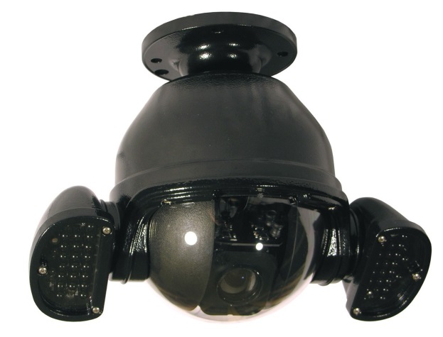
Актуальность темы
Много докладов про:
Менеджмент (test / team / time)
Мобилки и web / облака
Автоматизацию
Мало докладов про:
Desktop приложения
Ручное тестирование
Совсем нет докладов про:
CCTV – Closed-Circuit TeleVision – Видеонаблюдение

Slide 5
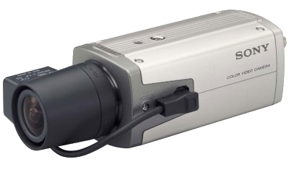

Система видеонаблюдения
Аналоговые камеры => аналоговый сигнал
Коаксиал

Slide 6
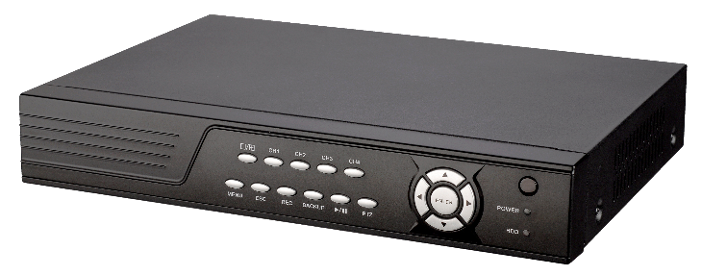






Система видеонаблюдения
DVR (Digital Video Recorder) – видеорегистратор
DVR
Коаксиал
LAN

Slide 7
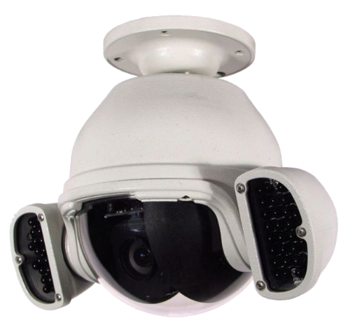

Система видеонаблюдения
IP-камеры => цифровой сигнал по LAN
DVR
Коаксиал
LAN

Slide 8
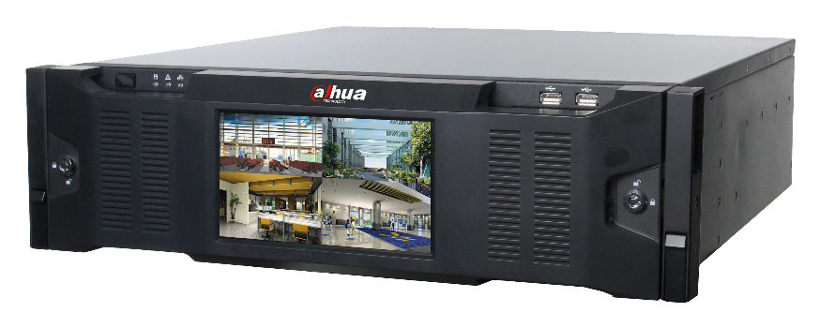
Система видеонаблюдения
NVR (Network Video Recorder) – цифровой DVR, видео по LAN
DVR
NVR
Коаксиал
LAN

Slide 9



Система видеонаблюдения
Современная система CCTV
Домашний
компьютер
LAN
Камера в
интернете
СХД
NVR
VPN
Облако
Мобилки

Slide 10








Инструментарий ручного тестирования

Slide 11
Особенности ПО и разработки
Особенности ПО
Пререквизиты и сложная архитектура
Распределённая система и сети
Спец.оборудование и ресурсоёмкость
Особенности разработки
Разработкой руководит гендир
Мы почти не проектная компания

Slide 12






Пререквизиты и сложная архитектура
Сторонний софт, «пререквизиты»:
Сторонние решения внутри Axxon Next:

Slide 13
Пререквизиты и сложная архитектура
Наш софт (с отдельным инсталлятором):
Driver Pack – интеграция устройств
Detector Pack – видео- и аудиоаналитика
Наши технологии:
NGP – ядро сервера (Next Generation Platform)
Business Layer – прокладка между сервером и клиентом. Главная головная боль.
~180 вендоров
~ 1500 устройств

Slide 14
Пререквизиты и сложная архитектура
Сложная архитектура приложения:
Клиент, C#
Сервер, C++
Driver
Pack
NGP
GUI
.NET
Detector
Pack
TAO
Mercurial
OpenGL
Business
Layer
PostgreSQL
VC++ Redist

Slide 15
Распределённая система и работа в сети
Более распространённая ситуация:
Самый простой случай:
Сервер
+
Клиент

Slide 16
Распределённая система и работа в сети
Более распространённая ситуация:
Сервер
Клиент
Домен
Клиенты

Slide 17
Распределённая система и работа в сети
Домен
Клиенты
Мультидомен

Slide 18
Распределённая система и работа в сети
Работа в сети:
Широкий канал:
  1 камера 720p / 25 fps / h264 => 8 Mbit/s
Подсети, NAT, VPN
Конфликты IP-адресов, потеря пакетов
Broadcast / Multicast / Unicast

Slide 19
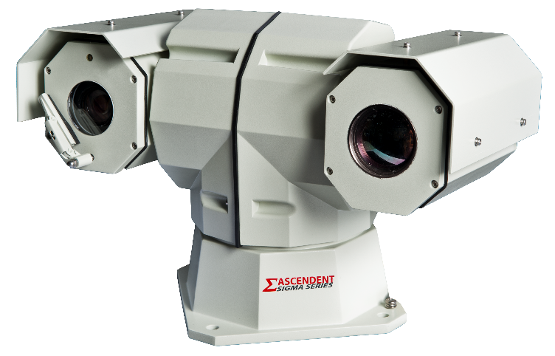
Спец.оборудование и ресурсоёмкость
Камеры – это не только видео
Прошивка
Датчики
Микрофон
Реле
Динамик
PTZ

Slide 20
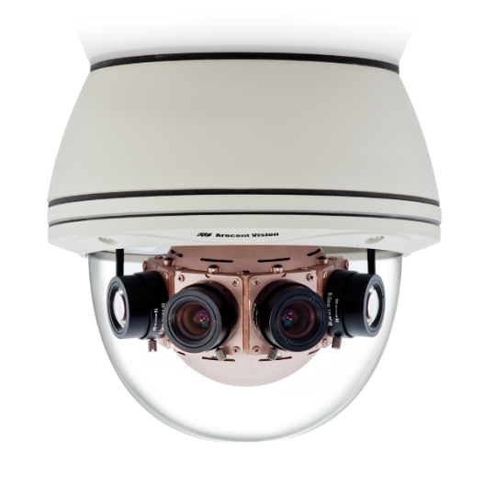
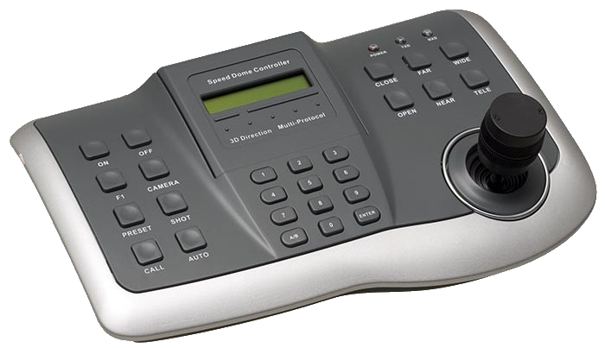
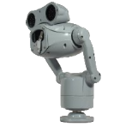
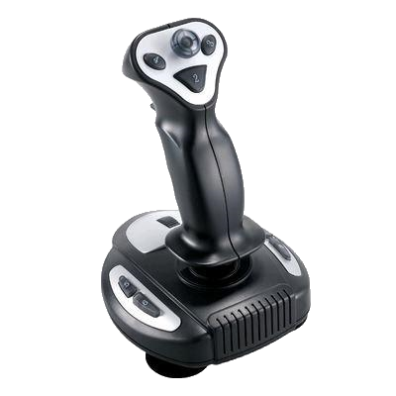
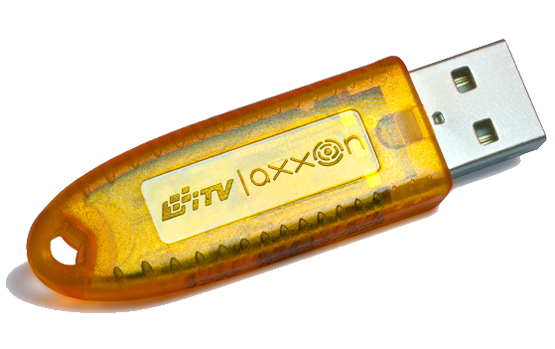
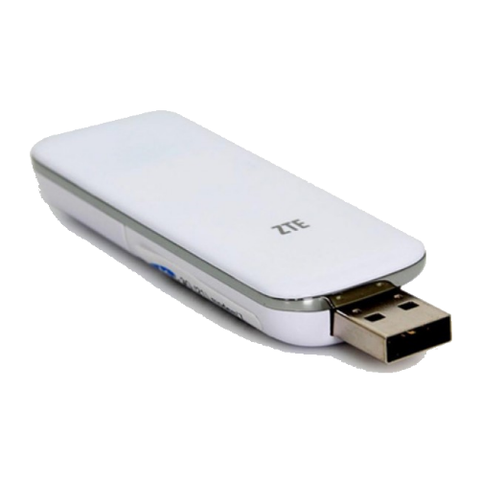

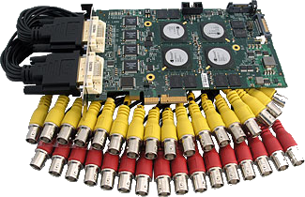

Спец.оборудование и ресурсоёмкость

Slide 21
Спец.оборудование и ресурсоёмкость
Видеоаналитика
Декодирование
Отображение
Работа с БД
Запись в архив
Экспорт из архива
Аудиоаналитика

Slide 22
Особенности ПО и разработки
Особенности ПО
Пререквизиты и сложная архитектура
Распределённая система и сети
Спец.оборудование и ресурсоёмкость
Особенности разработки
Разработкой руководит гендир
Мы почти не проектная компания

Slide 23



Разработкой руководит гендир
Спецификация есть:
Спека
PM

Slide 24




Разработкой руководит гендир
Спецификация есть:
Разработчик
Софт
Баг
Спека
Тест-дизайнер
Тест-план
Тестировщик

Slide 25
Разработкой руководит гендир
Спецификации нет:
Главный
Письмо/Skype/…

Slide 26

Разработкой руководит гендир
Спецификация есть:
Разработчик
Софт
Письмо/Skype/…
Тестировщик

Slide 27
Мы – не проектная компания
Мы почти не проектная компания
Для крупного заказчика мы – проектная компания
Индивидуальная разработка
Персональные версии
Новые фичи в релиз-кандидате
Объём новых фич не фиксирован
Индивидуальное сопровождение
Починка багов на объекте, кастомные модули
Направляем тестеров на объекты по всему миру

Slide 28
Сложности тестирования
Нет автоматизации
Непредсказуемый срок стабилизации
Нет удалённого тестирования
Нехватка ресурсов
Нет спец.оборудования
Нет спецификаций
Неравномерная загрузка

Slide 29
Сложности тестирования
Нет автоматизации
Пререквизиты и сложная архитекура
Непредсказуемый срок стабилизации
Распределённая система и сети
Нет удалённого тестирования
Спец.оборудование и ресурсоёмкость
Нехватка ресурсов
Нет спец.оборудования
Разработкой руководит гендир
Нет спецификаций
Мы почти не проектная компания
Неравномерная загрузка

Slide 30


Сложности: причины и решения
Нет автоматизации
Кадровая политика
Нет времени
Технические причины

Slide 31

Сложности: причины и решения
Зато есть автоматизация рутинных операций:
Публикация сборок
Сбор метрик по отделу

Slide 32
Сложности: причины и решения
Нет автоматизации
Пререквизиты и сложная архитектура (ещё раз)
Клиент, C#
Сервер, C++
Driver
Pack
NGP
GUI
.NET
Detector
Pack
TAO
Mercurial
OpenGL
Business
Layer
PostgreSQL
VC++ Redist

Slide 33
Сложности: причины и решения
Нет автоматизации
Причины:
Пререквизиты и сложная архитектура
  Ресурсы на создание и поддержку автотетстов
Спец.оборудование и ресурсоёмкость
  Сложная автоматизация механических действий
Разработкой руководит гендир
  Непредсказуемые изменения ПО

Slide 34
Сложности: причины и решения
Нет автоматизации
Решения:
Автоматизация – не панацея
Отлаженное ручное тестирование
Обучение автотестеров в отделе

Slide 35
Сложности: причины и решения
Непредсказуемый срок стабилизации
Причины:
Пререквизиты и сложная архитектура
  Легко наводятся новые баги
Мы почти не проектная компания
  Максимизирована скорость разработки
  Новые фичи в релиз-кандидате
  Нечёткие сроки всего

Slide 36
Сложности: причины и решения
Непредсказуемый срок стабилизации

Slide 37
Сложности: причины и решения
Непредсказуемый срок стабилизации
Решения:
Перераспределение ресурсов отдела
Нет чётких сроков стабилизации

Slide 38
Сложности: причины и решения
Нет удалённого тестирования
Причины:
Распределённая система и сети
  Требуется широкий канал
Спец.оборудование и ресурсоёмкость
  Сложности с механическими действиями

Slide 39
Сложности: причины и решения
Нет удалённого тестирования
Решения:
Работа в дружном коллективе
Гибкий график, лояльное начальство

Slide 40
Сложности: причины и решения
Нехватка ресурсов
Причины:
Спец.оборудование и ресурсоёмкость
  Нехватка мощностей для адекватной нагрузки
Распределённая система и сети
  Не можем повторить сложный баг у клиента

Slide 41


Сложности: причины и решения
Нехватка ресурсов
SaaS / Web-приложения
Производитель софта | Потребитель софта

Slide 42

Сложности: причины и решения
Нехватка ресурсов
Desktop / CCTV
Производитель софта | Потребитель софта
Как это тестировать?!

Slide 43
Сложности: причины и решения
Нехватка ресурсов
Конфигурация 15 камер: 720p / 25 fps Архив: 2 недели | Требуется Сеть: 120 Mbit/s Core i7 4790: 40 – 50% HDD: 18 Tb
Примеры (число камер)
Bank Melia Iran (Иран) 722
YPF (Аргентина) 800
Emperors Palace Casino (ЮАР) 500
Mudo Chain (Турция) 1920

Slide 44
Сложности: причины и решения
Нехватка ресурсов
Решения:
Использование виртуализации
Оптимистичный взгляд на мир

Slide 45
Сложности: причины и решения
Нет спец.оборудования
Причины:
Спец.оборудование и ресурсоёмкость
  Штатное тестирование спец.устройств

Slide 46
Сложности: причины и решения
Нет спец.оборудования
Решения:
Эмуляция устройств и сетей
Если дают – отлаживаемся на объекте

Slide 47
Сложности: причины и решения
Отсутствие спецификаций
Затруднено написание тест-планов
Баги закрываются как «by design»
Нет планирования фич по версиям

Slide 48
Сложности: причины и решения
Отсутствие спецификаций
Причины:
Разработкой руководит гендир
  Спецификации отменены
Мы почти не проектная компания

Slide 49
Сложности: причины и решения
Отсутствие спецификаций
Причины:
Разработкой руководит гендир
  Спецификации отменены
Мы почти не проектная компания
  Фича интегрируется по договорённости

Slide 50
Сложности: причины и решения
Отсутствие спецификаций
Решения:
Взаимодействие с разработкой, запросы в Jira
Свободное общение, неформальная атмосфера

Slide 51
Сложности: причины и решения
Неравномерная загрузка группы
Причины:
Разработкой руководит гендир
Мы почти не проектная компания
  «Гибкое управление разработкой»
  Внеплановые проверки фич

Slide 52
Сложности: причины и решения
Неравномерная загрузка группы
Решения:
Распределение задач в Департаменте
«Гибкое планирование» работы QA

Slide 53
Выводы
Проблемы вне QA: | Проблемы внутри QA:
Непредсказуемый срок стабилизации Нет спецификаций Неравномерная загрузка | Нет автоматизации Нет удалённого тестирования Нет ресурсов и спец.оборудования
Решения
Адаптироваться к текущей бизнес-модели Улучшать взаимодействие с разработкой Надеяться на нормализацию ситуации | Автоматизация и удалёнка – не самоцель Подготовка кадров в отделе Виртуализация / эмуляция и т.п.

Slide 54


Контакты
alexx.chem
alexx.ru@gmail.com
Спасибо за внимание!

